Slide 1
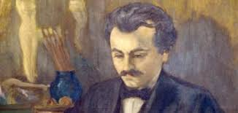

جبران خليل جبران
الثّائر المجنون
المتمرّد الحكيم
عبقريّ من لبنان
تلامذة الصّفّ الأساسيّ الثّامن -4 يحتفلون باليوم العالميّ للّغة العربيّة بتكريم أهمّ الأدباء والشّعراء اللّبنانيّين

Slide 2
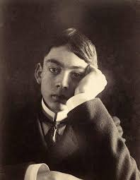
من هو جبران خليل جبران؟
جبران خليل جبران فيلسوف وشاعر وكاتب ورسام لبناني أمريكي.
ولد في 6 كانون الثاني 1883 في بلدة بشري شمال لبنان

Slide 3
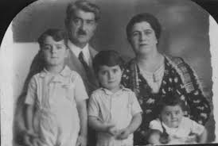
أمه كاميليا وأبوه خليل هو الزوج الثالث لها.
كانت عائلة جبران فقيرة، لذلك لم يستطع الذهاب للمدرسة.
بدلاً من ذلك أتى قسيس إلى منزل جبران وعلمه الإنجيل والعربية والسريانية.

Slide 4
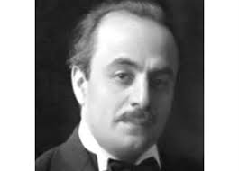
هاجر وهو صغير مع أمه وإخوته إلى أمريكا عام 1895 حيث درس الفن وبدأ مشواره الأدبي.

Slide 5
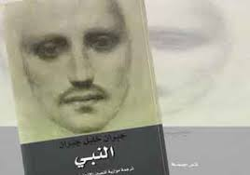
توفي في نيويورك في 10 نيسان 1931 وهو في الـ 48 من عمره. وكانت أمنيته أن يُدفن في لبنان، وقد تحققت له ذلك في 1932. دُفن جبران في صومعته القديمة في لبنان، فيما عُرف لاحقًا باسم متحف جبران.
اشتهر عند العالم الغربي بكتابه الذي تمّ نشره سنة 1923 وهو كتاب النبي.
جبران هو الشاعر الأفضل مبيعًا، بعد شكسبير ولاوزي

Slide 6
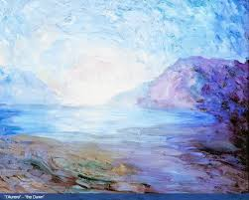
من مؤلفاته باللغة العربية:
دمعة وابتسامة
الأرواح المتمردة.
الأجنحة المتكسرة.
العواصف
البدائع والطرائف
عرائس المروج
نبذة في فن الموسيقى
المواكب

Slide 7
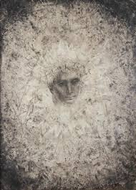
من مؤلفاته باللّغة الإنجليزية:
• النبي مكون من 26 قصيدة شعرية وترجم إلى ما يزيد على 20 لغة.
• المجنون.
• رمل وزبد.
• يسوع ابن الانسان.
• حديقة النبي.
• أرباب الأرض. .

Slide 8
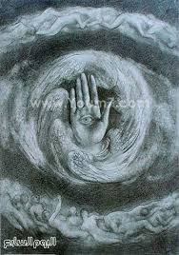
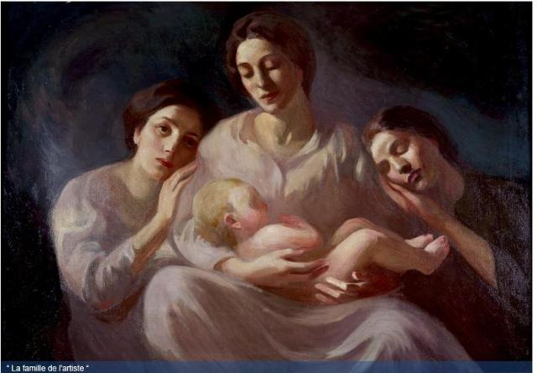
من أبرز رسوماته
جبران خليل جبران عبّر أيضًا من خلال الرّسم

Slide 9
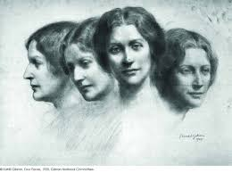
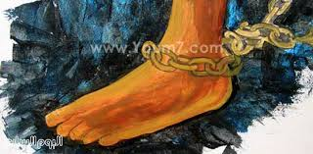

Slide 10
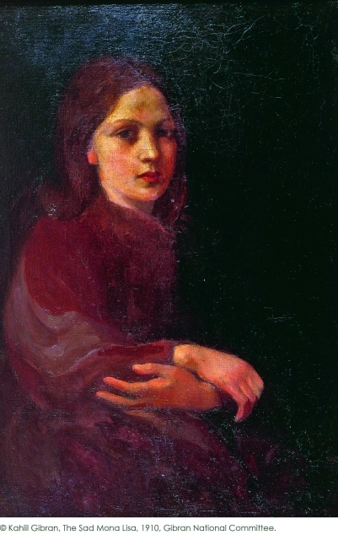
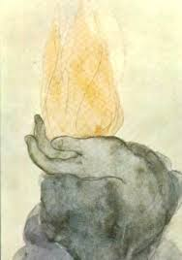

Slide 11
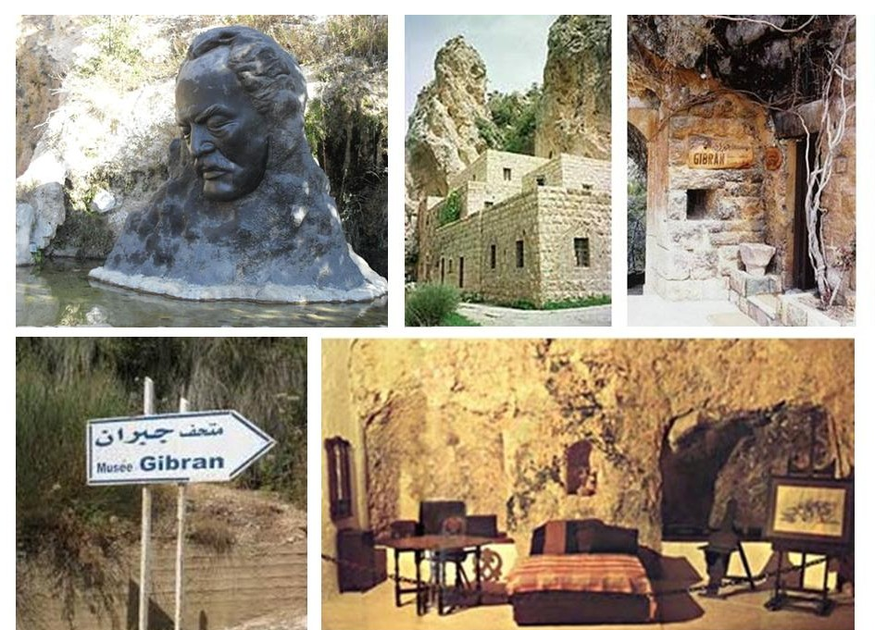
متحف جبران خليل جبران

Slide 12
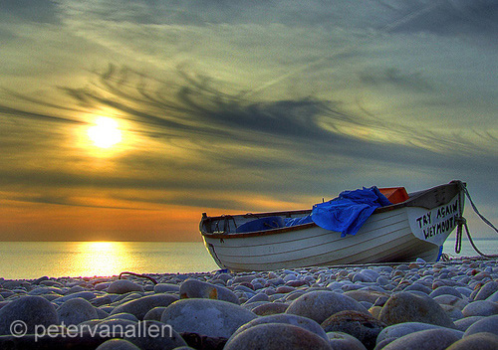
من أروع ما قال
جبران خليل جبران

Slide 13

ليست حقيقة الانسان بما يظهره لك، بل بما لا يستطيع أن يظهره.
لذلك إذا أردت أن تعرفه، فلا تصغ إلى ما يقوله، بل إلى ما لا يقوله.
(جبران خليل جبران)

Slide 14
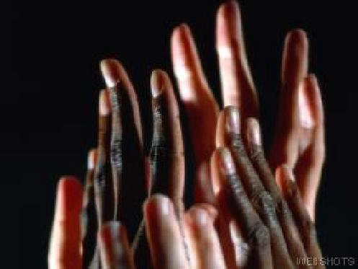
وإذا صمت صديقك ولم يتكلم، فلا ينقطع قلبك عن الإصغاء الى صوت قلبه. لأنّ الصداقة لا تحتاج الى الألفاظ والعبارات في إنماء جميع الأفكار والرغبات والتمنيات التي يشترك الأصدقاء بفرح عظيم في قطف ثمارها اليانعات.
(جبران خليل جبران)

Slide 15

إنّ المحبة متى اتسعت صعب التعبير عنها بالكلام، والذاكرة إذا كثرت أحمالها سارت تفتش عن الأعماق الصامتة.
(جبران خليل جبران)

Slide 16
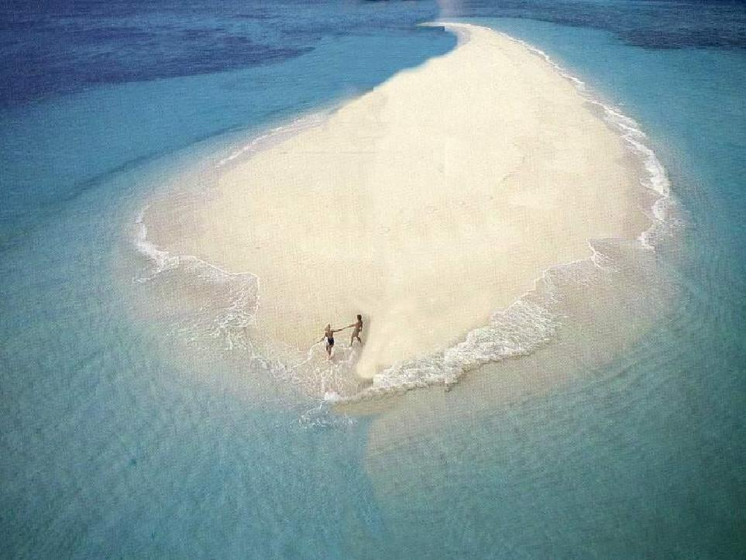
أنت حرّ أمام شمس النهار
وأنت حرّ أمام قمر الليل وكواكبه
وأنت حرّ حيث لا شمس ولا قمر ولا كواكب
بل أنت حرّ عندما تغمض عينيك عن الكيان بكلّيته
ولكن أنت عبد لمن تحبّ لأنك تحبّ
وأنت عبد لمن يحبّك لأنه يحبّك.
(جبران خليل جبران)

Slide 17
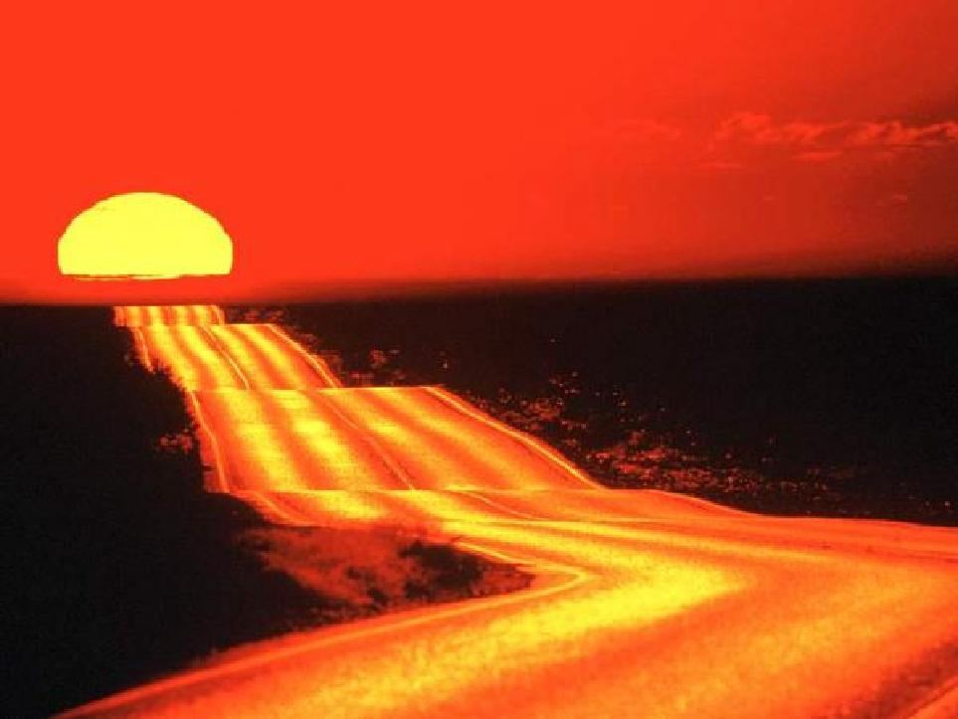
إنّك لاترى سوى ظلّك وأنت تدير ظهرك للشمس
(جبران خليل جبران)

Slide 18
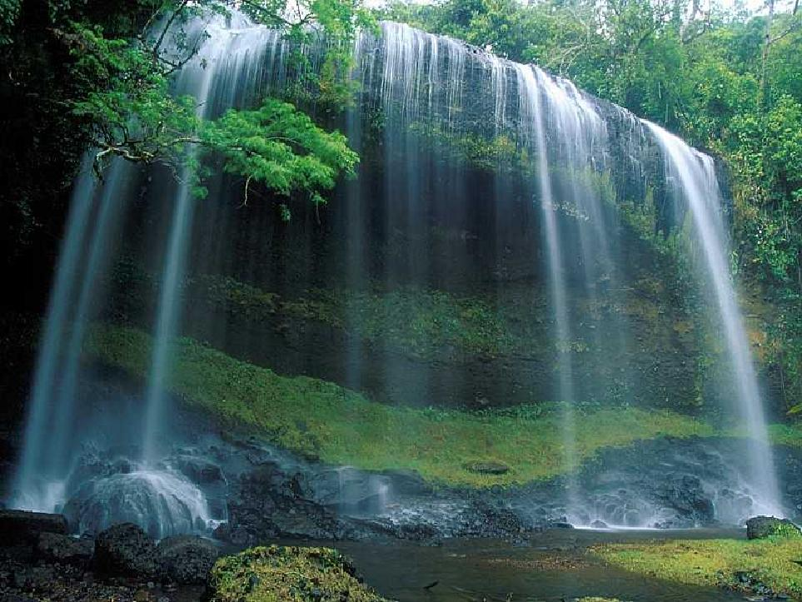
إذا ضحك امرؤ منك تستطيع أن تشفق عليه، ولكن إذا ضحكت عليه فربما لن تستطع أن تصفح عن نفسك.
(جبران خليل جبران)

Slide 19

الجمال العظيم يأسرني، ولكن الجمال الأعظم يحرّرني من أسر ذاته.
(جبران خليل جبران)

Slide 20

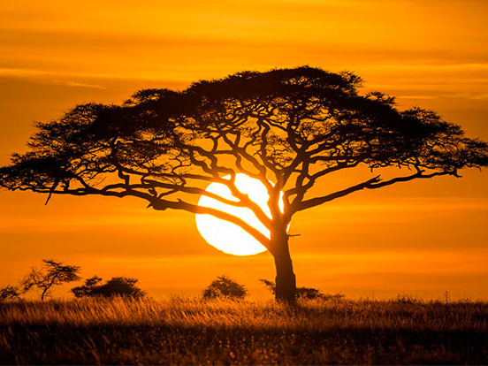
جبران خليل جبران
صديق الإنسان
وفيلسوف الكلمة
This Photo by Unknown Author is licensed under CC BY

